Slide 1
بسم الله رحمن رحیم
درس 5 پیام
پیوند جاودان

Slide 2
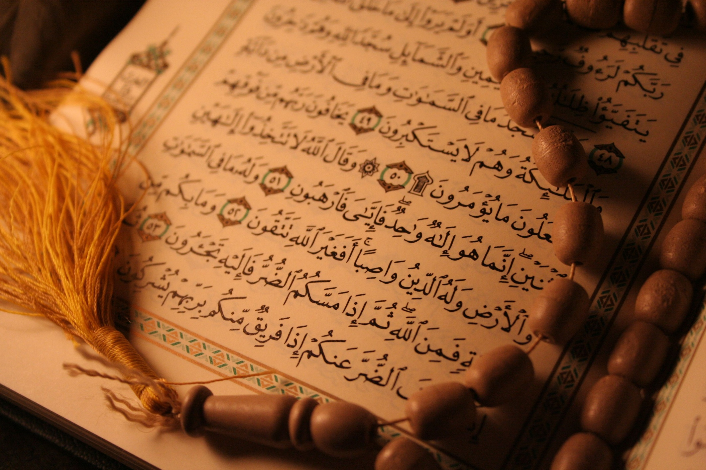
ثم لتسلن یومئذ عن النعیم
پس در آن روز درباره نعمت از شما سوال خواهد شد

Slide 3
امام صادق(ع) می فرمایند:خداوند کریم تر و شانش بالاتر از آن است که طعامی به بنده اش بدهد و آن را برایش حلال وگوارا سازد آن گاه از آن بازخواست نماید بلکه منظور از نعیم در این آیه نعمت محمد وآل محمد(ص) است که به شما ارزانی داشته است دز روز قیامت درباره نعمت ولایت ما اهل بیت از شما سوال خواهد شد.))

Slide 4
رسول خدا از ابتدای بعثت به دستور خداوند برنامه کاملو دقیقی برای هدایت مردم طراحی کرده بود که حتی سعادت انسان های پس از خود را نیز تضمین می کرد این برنامه عبارت بود از ترتیب معلمان ویژه برای فهم وآموزش معارف عمیق قرآن

Slide 5
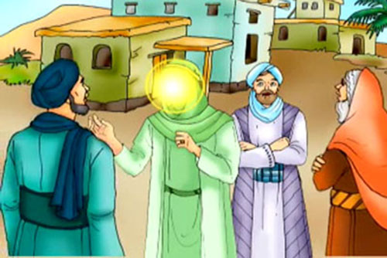
ای مردم من از میان شما می روم و دو چیز گرانبها را در میان شماباقی می گذارم تا وقتی به آن دو پناه ببرید گمراه نخواهید شد یکی کتاب خدا و دیگری عترت و اهل بیتم این دو هرگز از هم جدا نخواهند شد تا آن هنگام که در کنار چشمه کوثر به من ملحق شوند پس خوب مراقب باشید که بعد از من با این دو چگونه رفتار می نید

Slide 6
پایان

